Slide 1
Diseño e implementación de un sensor electroquímico, basado en un sistema microfluídico, para determinación de concentración de acetaminofén en agua
Autor: Juan Camilo Arias
Asesor: Johann F. Osma
Co-asesor: Víctor Rodríguez-Toro

Slide 2

Índice
Introducción
Objetivos
Metodología
Diseños
Manufactura
Toma de datos
Resultados
Conclusiones

Slide 3
Introducción

Slide 4
Acetaminofén
Principales usos:
Analgésico
Control de fiebre
Uno de los principales compuestos activos usados en Colombia [1]
Afección a organismos [4]
Fuentes de residuo:
Aguas residuales [2]
No metabolizado [3]
Notes:
Es una de las principales dogas usadas para tratamientos de dolor leve a moderado y control de fiebres
En el contexto colombiano… año 2020 fue el compuesto activo en tres de los 15 principales medicamentos preescritos por los sistemas de EPS… Sin contar las ventas sin recea médica dado que no es una sustancia controlada

Slide 5
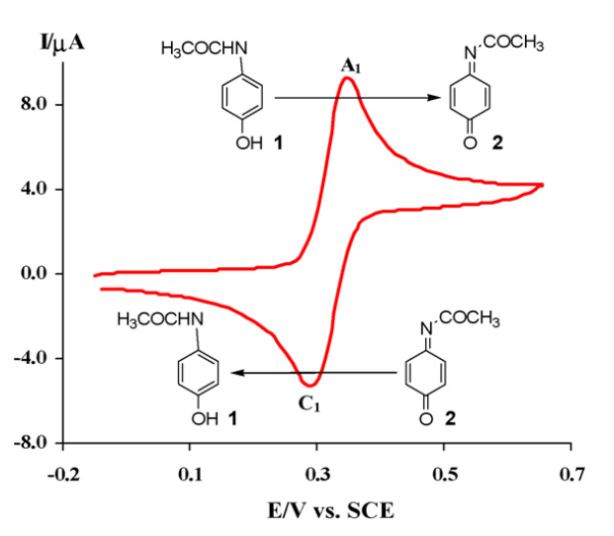
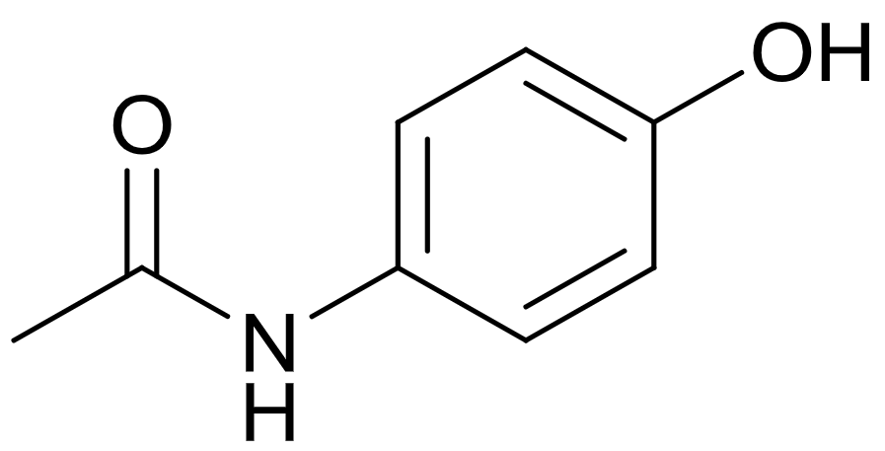
Acetaminofen
(a)
(b)
Figura 1. (a) Molécula de acetaminofén [5]; (b) Reacción redox en un
electrodo de grafeno [6]
Notes:
Sin embargo, la presencia de acetaminofén puede ser detectada a través de pruebas electroquímicas. Específicamente con voltametría cíclica
Explicar la figura (b)

Slide 6
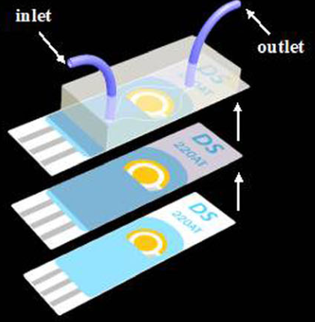
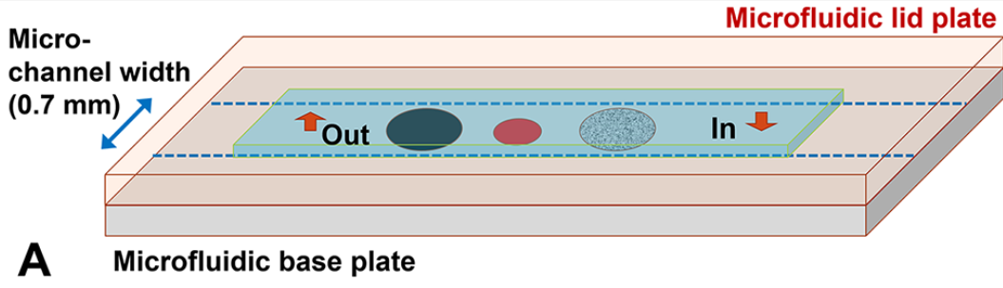
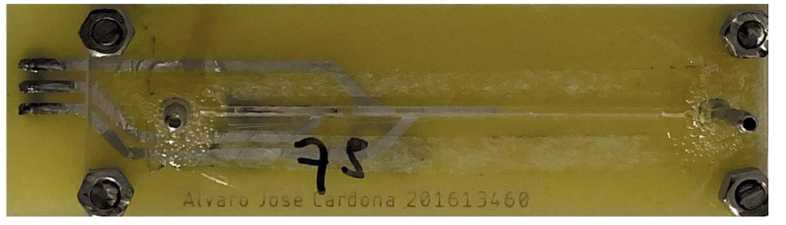
Estado del arte
Screen printed devices [7]
Métodos DIY [8]
Técnicas específicas para acetaminofén [9], [10]
Screen printed
Nanopartículas magnéticas
Nanotubos de carbono
Notes:
Diferentes sistemas involucran el uso de estas técnicas electroquímicas en donde el objetivo es aplicar señales eléctricas a través de electrodos y analizar las respuestas en términos de corriente o voltaje. Es común encontrar la aplicación de estos dispositivos en conjunto con sistemas microfluídicos pues permiten flexibilidad en espacio dado la escla en la que se trabaja.
Mencionar las técnicas mostradas

Slide 7


Objetivo
Implementar un diseño estanadarizable de un sensor electroquímico, basado en sistemas microfluídicos y compatible con potenciostatos portátiles, para la determinación de concentración de acetaminofén en agua.

Slide 8
Objetivos específicos
Diseñar y manufacturar el sensor electroquímico
Diseñar y manufacturar el sistema de acople con sistemas microfluídicos
Caracterizar la respuesta del sensor ante varias concentraciones de acetaminofén en agua purificada en conexión con el potenciostato portátil.

Slide 9
Metodología
Diseños

Slide 10
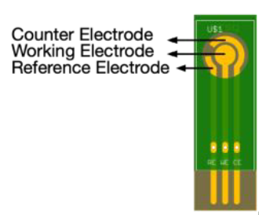



Diseño
PCB
Archivos de fabricación
Electrodo implementado en [11]
Acrílico
Archivos de corte
Figura 2. Proceso de diseño
Notes:
Basado en el electrodo implementado en a tesis doctoral de Cristian Segura… Diseño en CAD que se exportó a Altium
Diseño en CAD que se exporta a los archivos correspondientes para corte láser

Slide 11
Metodología
Manufactura

Slide 12
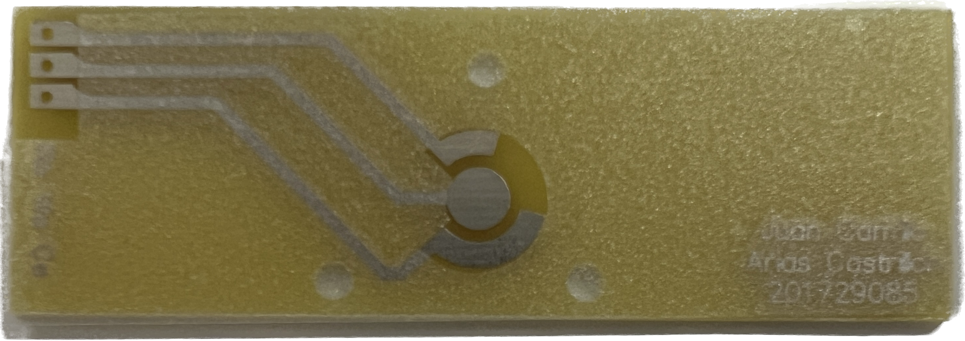
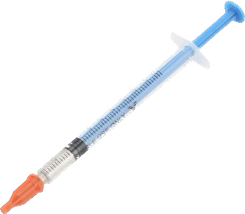

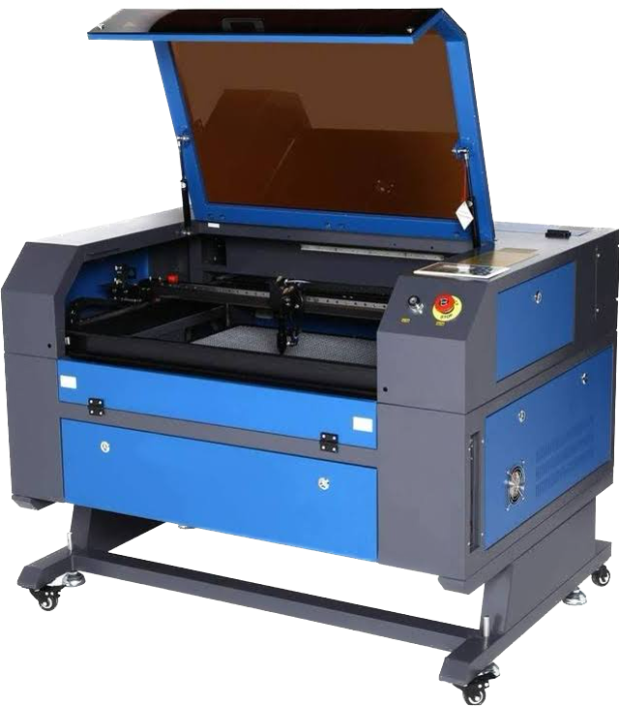
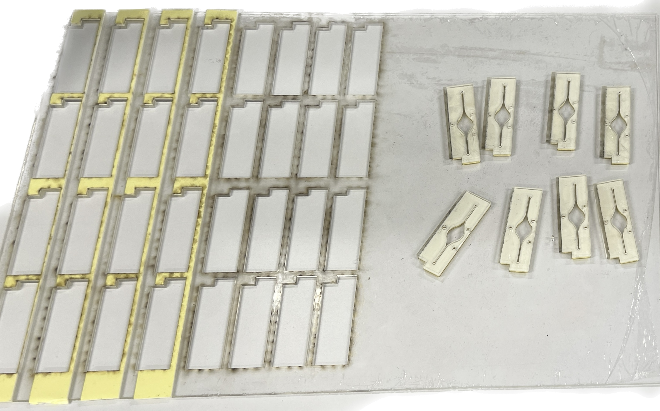
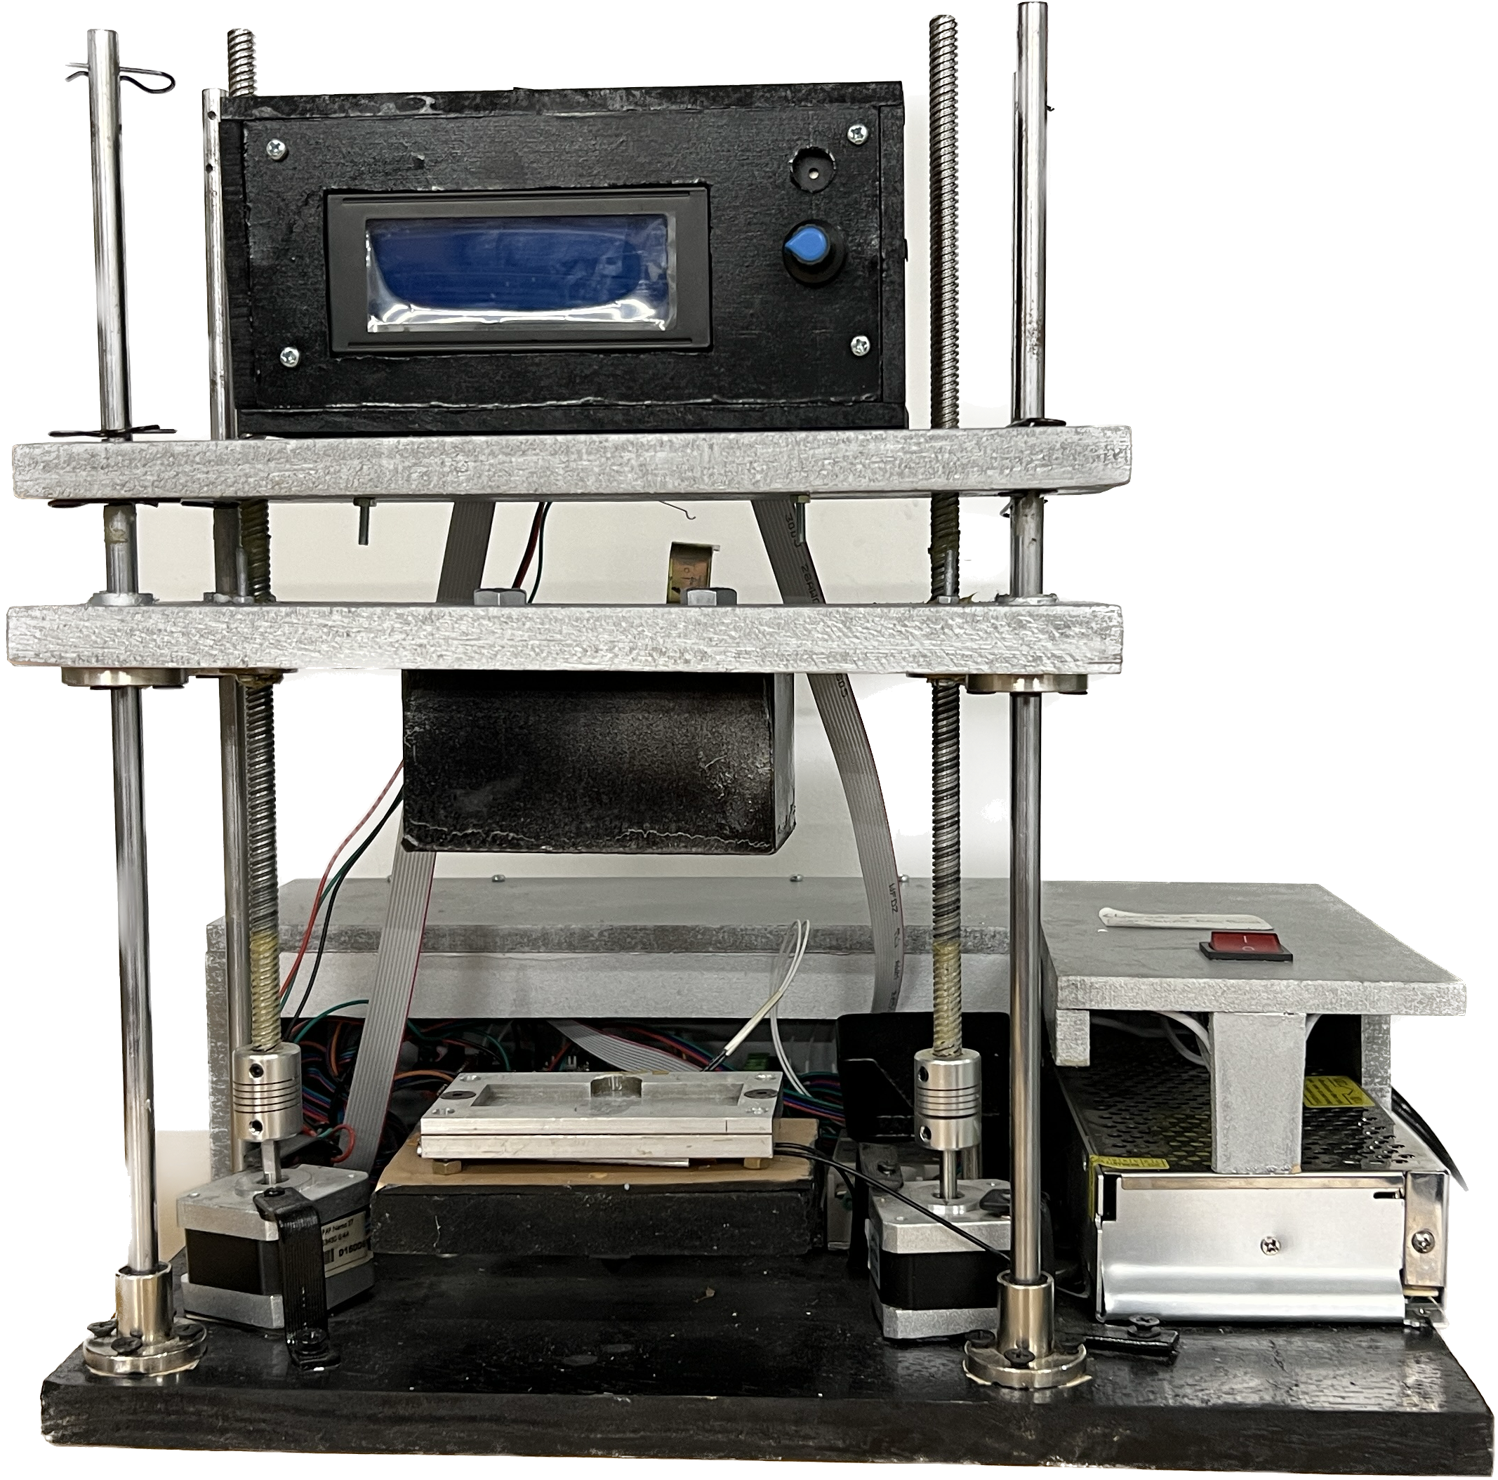
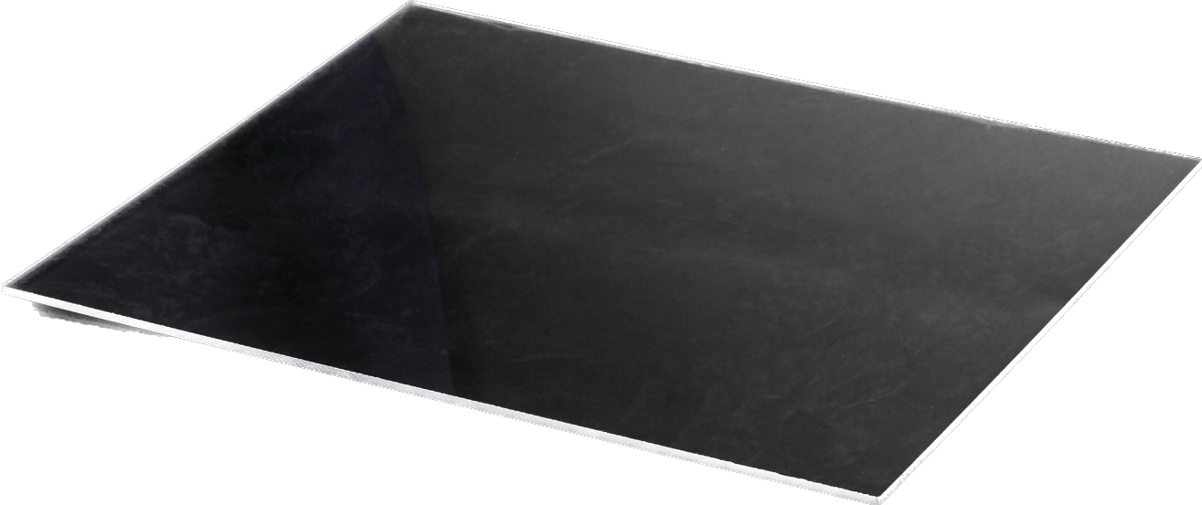
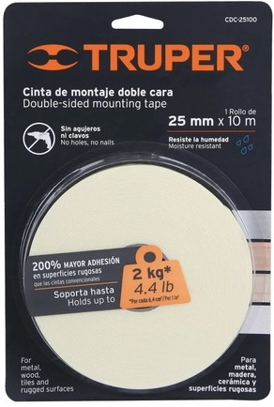
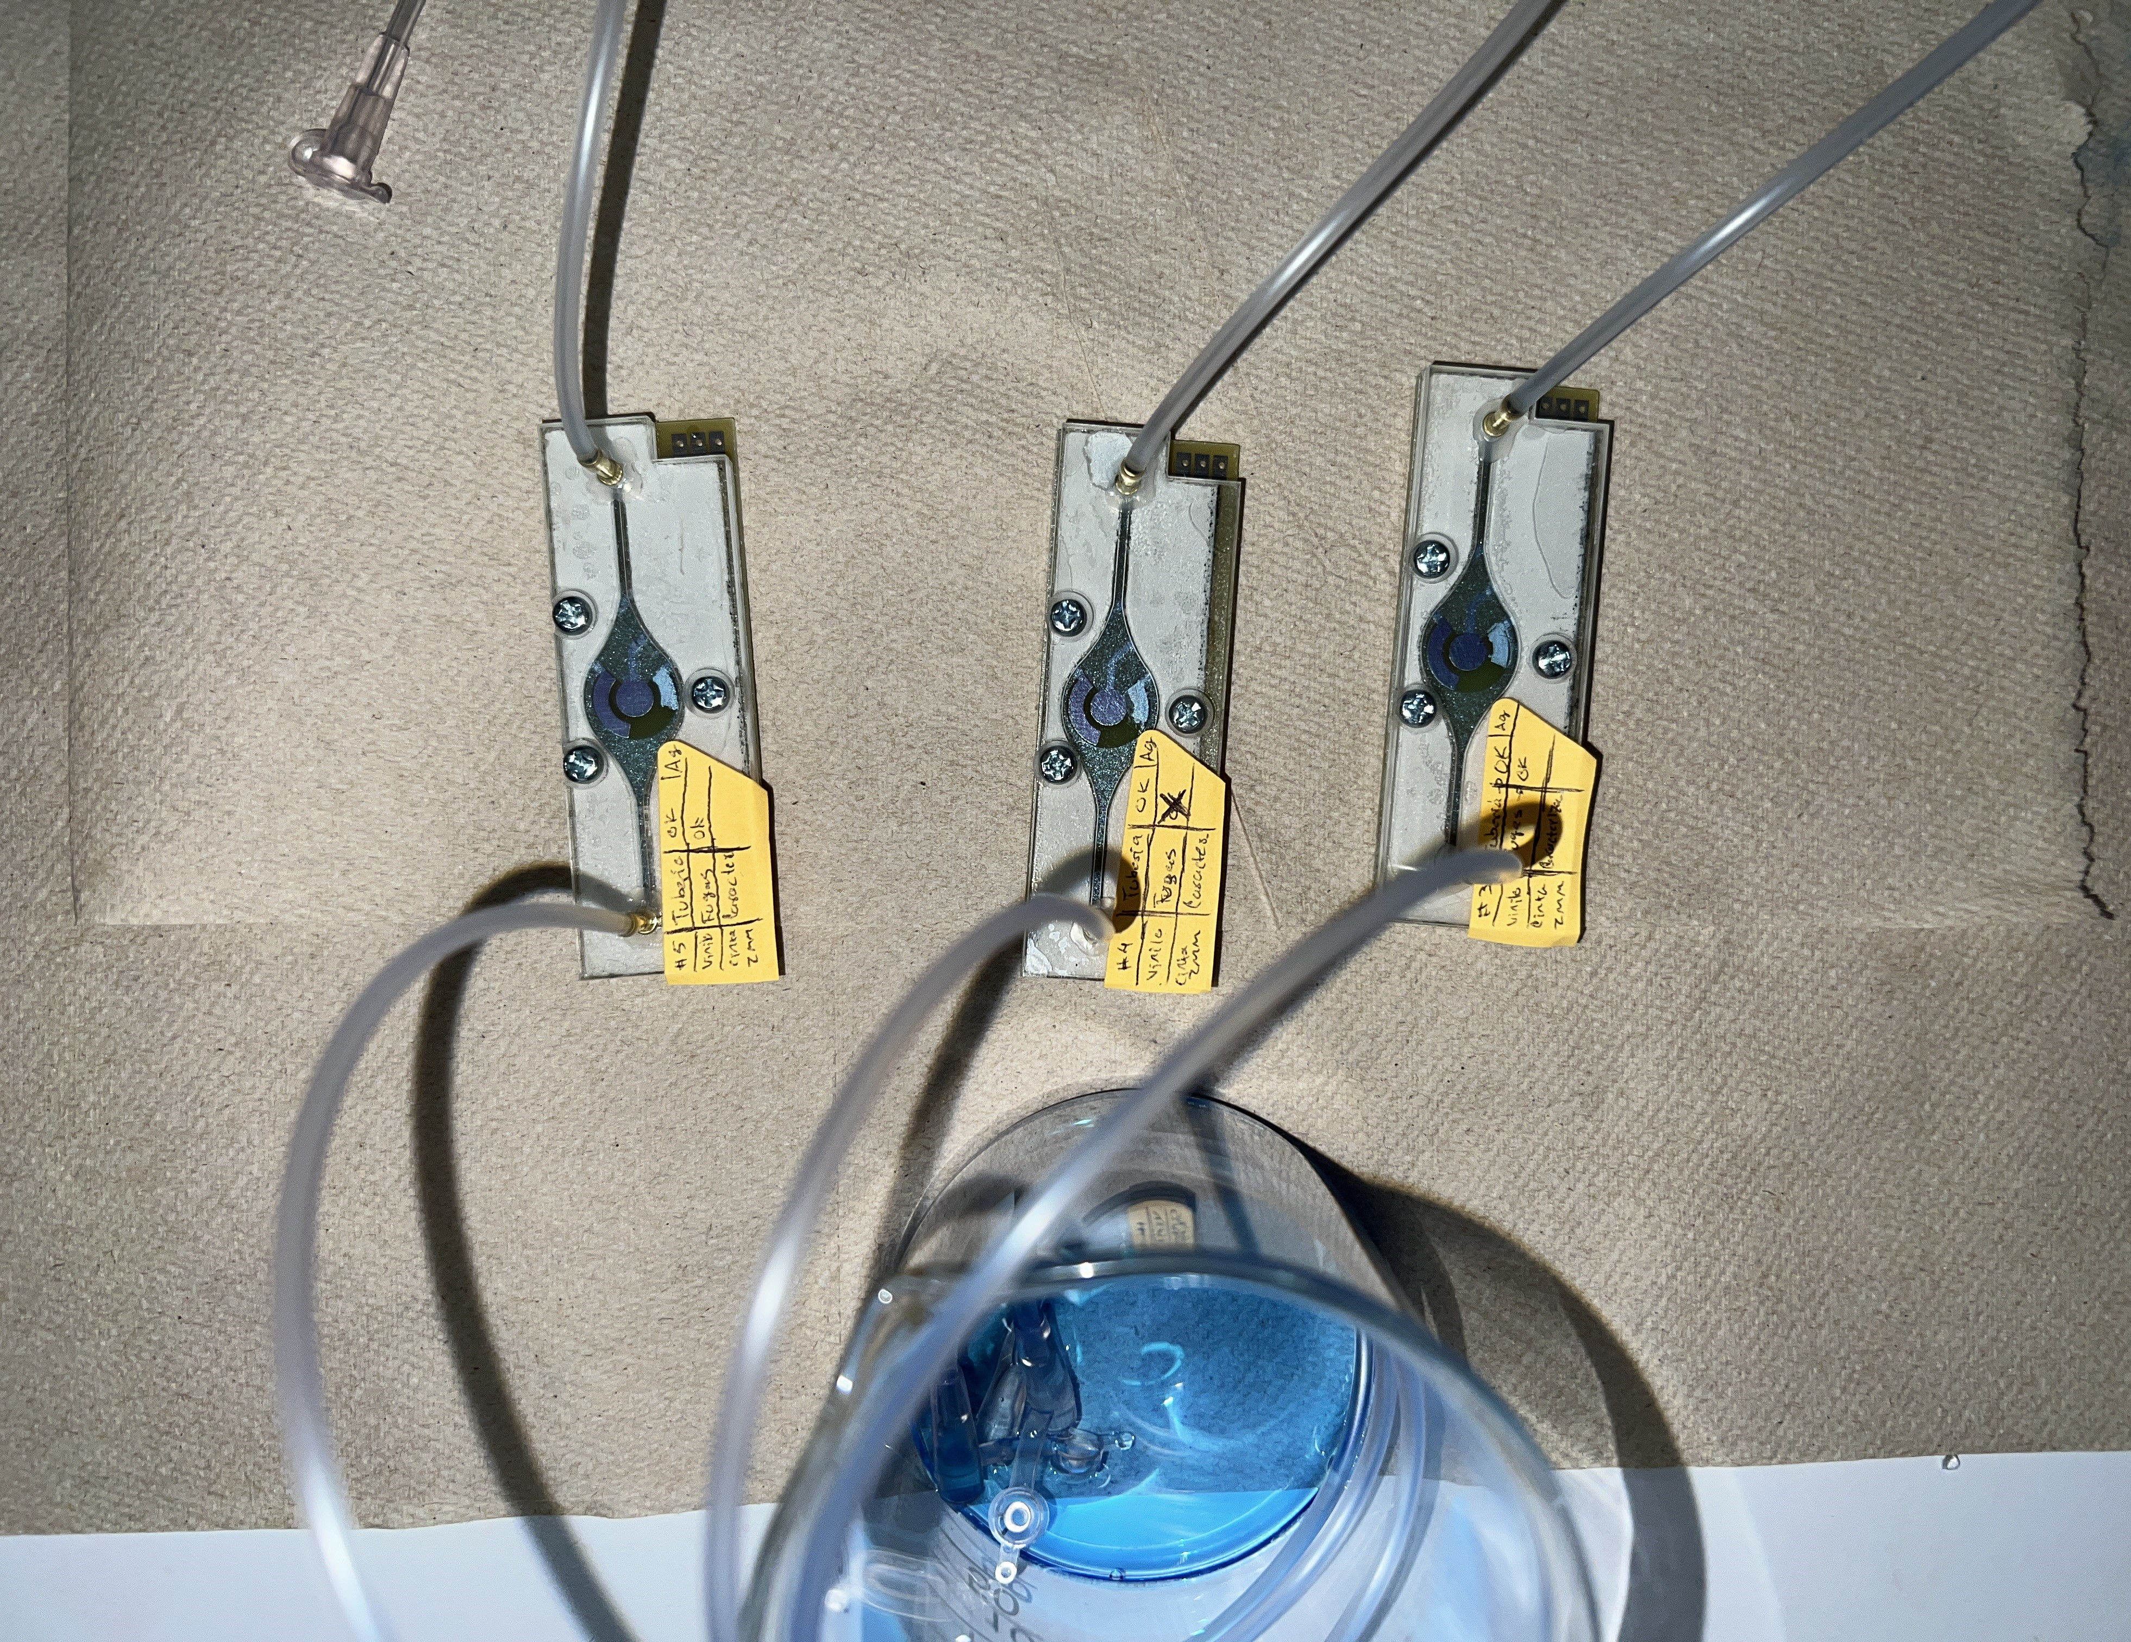
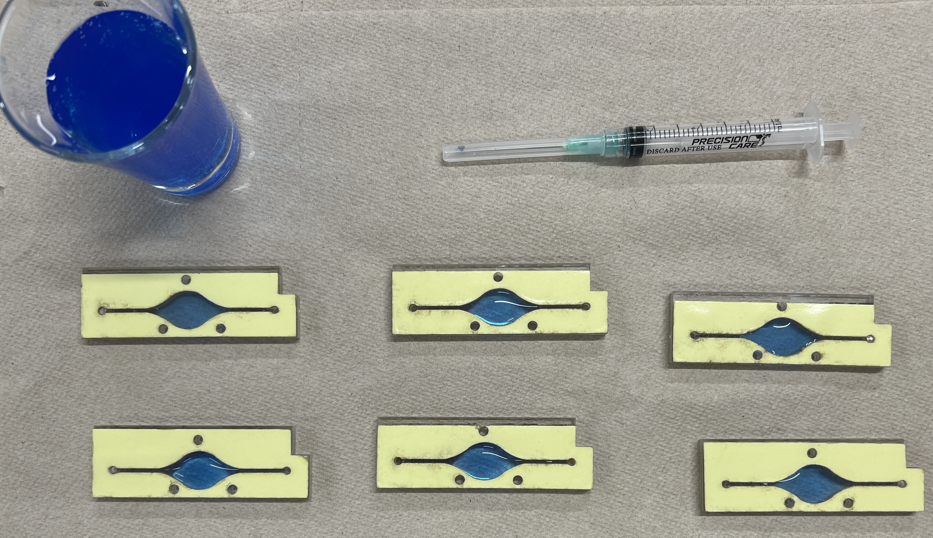
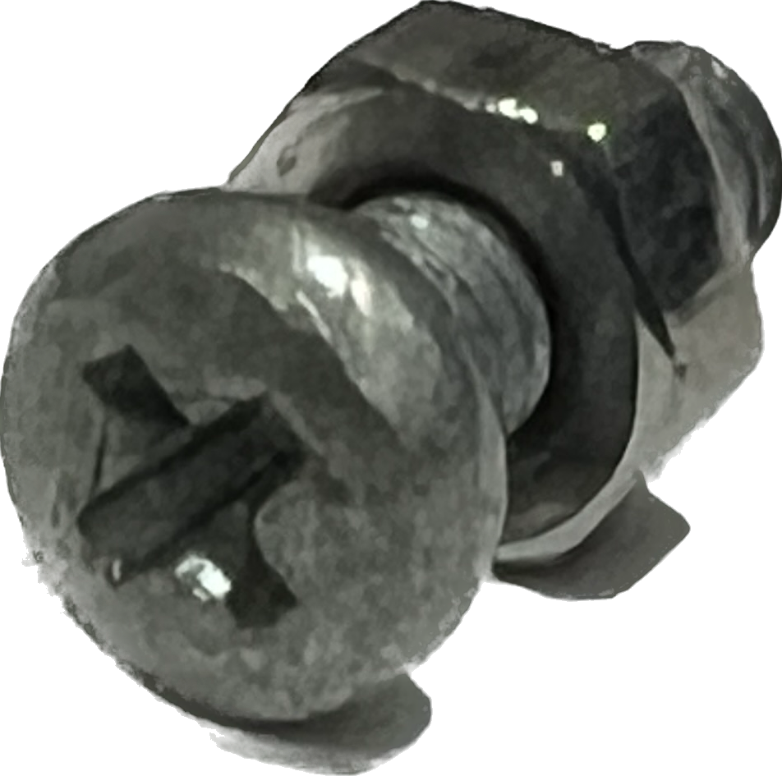
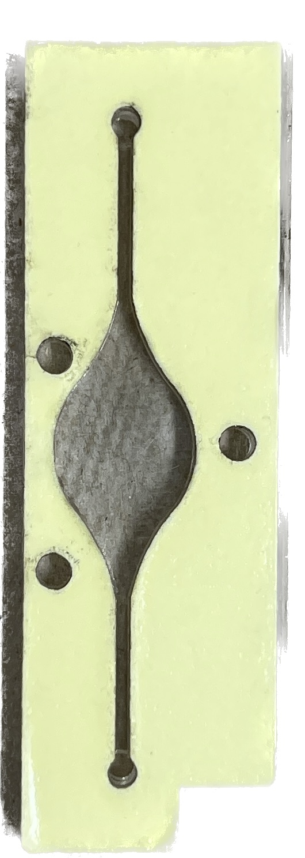
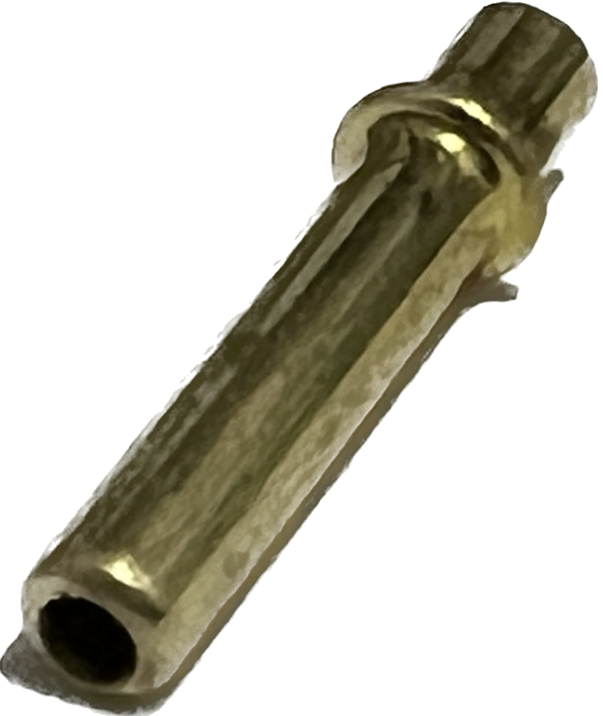
Proceso de ensamblaje
Laboratorio circuitos impresos
DIY antisolder
Archivos de fabricación
Sistema de pegado [12]
Limpieza
Corte láser
Sí
Sí
¿Fugas?
No
¿Fugas?
No
Caracterizar
Figura 3. Proceso de ensamblaje

Slide 13
Metodología
Caracterización

Slide 14
Caracterización
Concentraciones | [mg/L] | [mM]
C0 | 0 | 0
C1 | 5 | 0.0331
C2 | 10 | 0.0662
C3 | 25 | 0.1654
C4 | 50 | 0.3308
C5 | 100 | 0.6615
C6 | 150 | 0.9923
C7 | 200 | 1.3231
C8 | 250 | 1.6538
C9 | 300 | 1.9846
Tabla 2. Parámetros del potenciostato en
voltametría cíclica
Tabla 1. Concentraciones preparadas para
la caracterización del sensor
Notes:
Las diferentes concentracones preparadas para la caracterizació a partir del stock de 600mg/L con pH entre 6-6.5

Slide 15
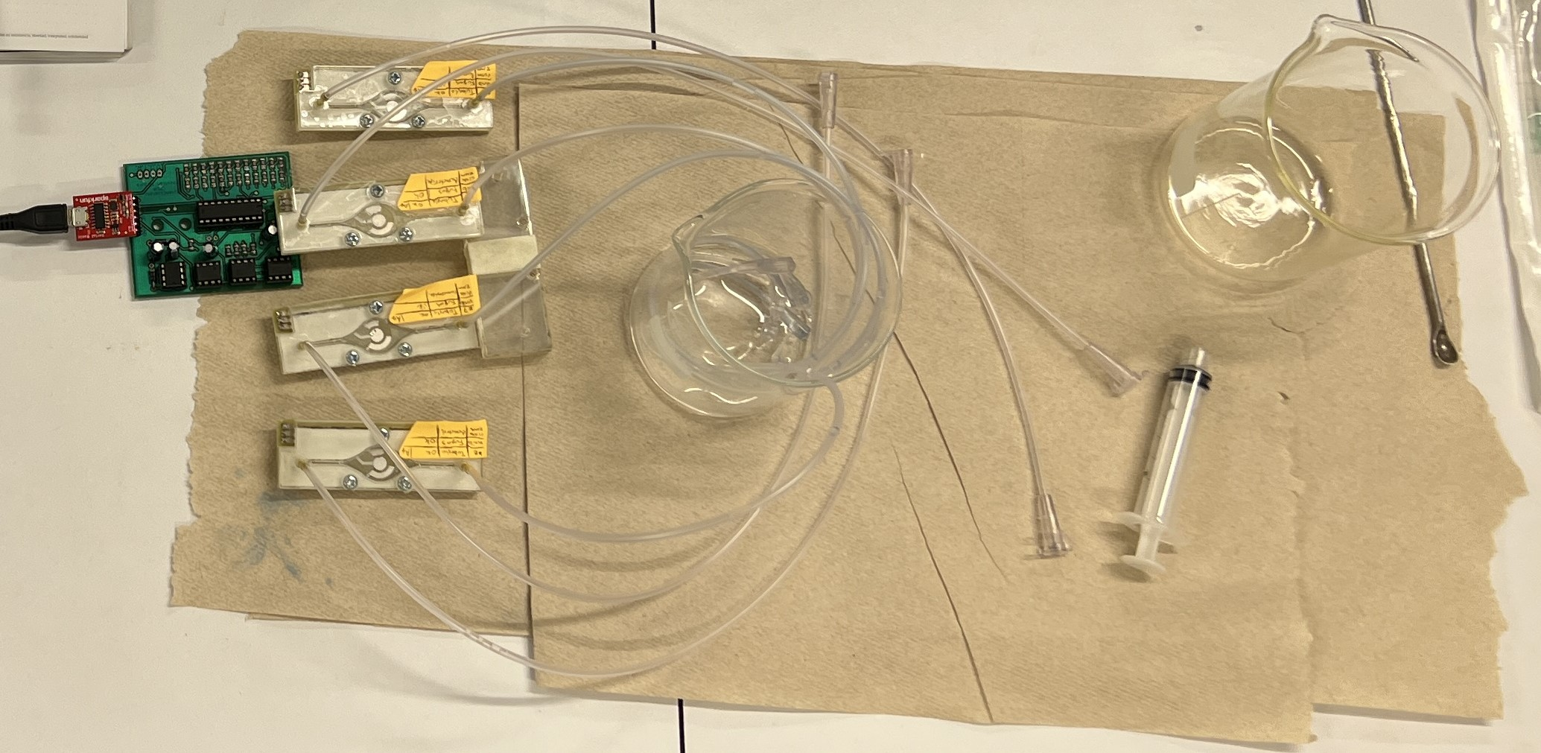
Metodología: caracterización
Recolección de residuos
Potenciostato
Portátil [11]
Agua milli-Q
Sondas y jeringa 5 mL
Para inyección de muestras
Sensores funcionales
Figura 4. Montaje para caracterización de los sensores

Slide 16
Resultados

Slide 17
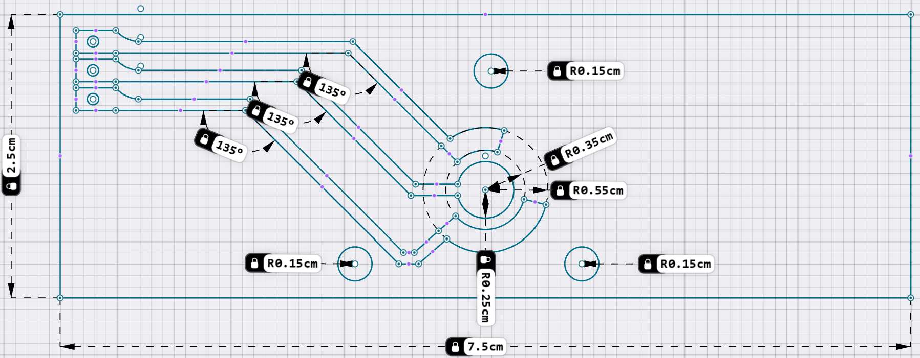
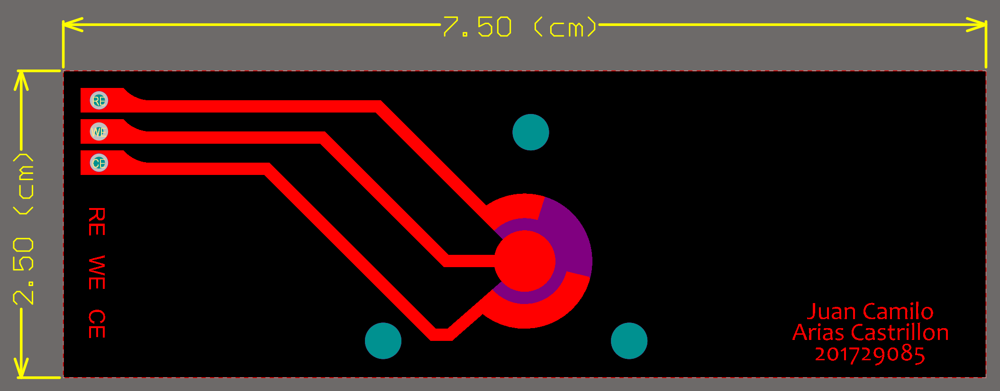
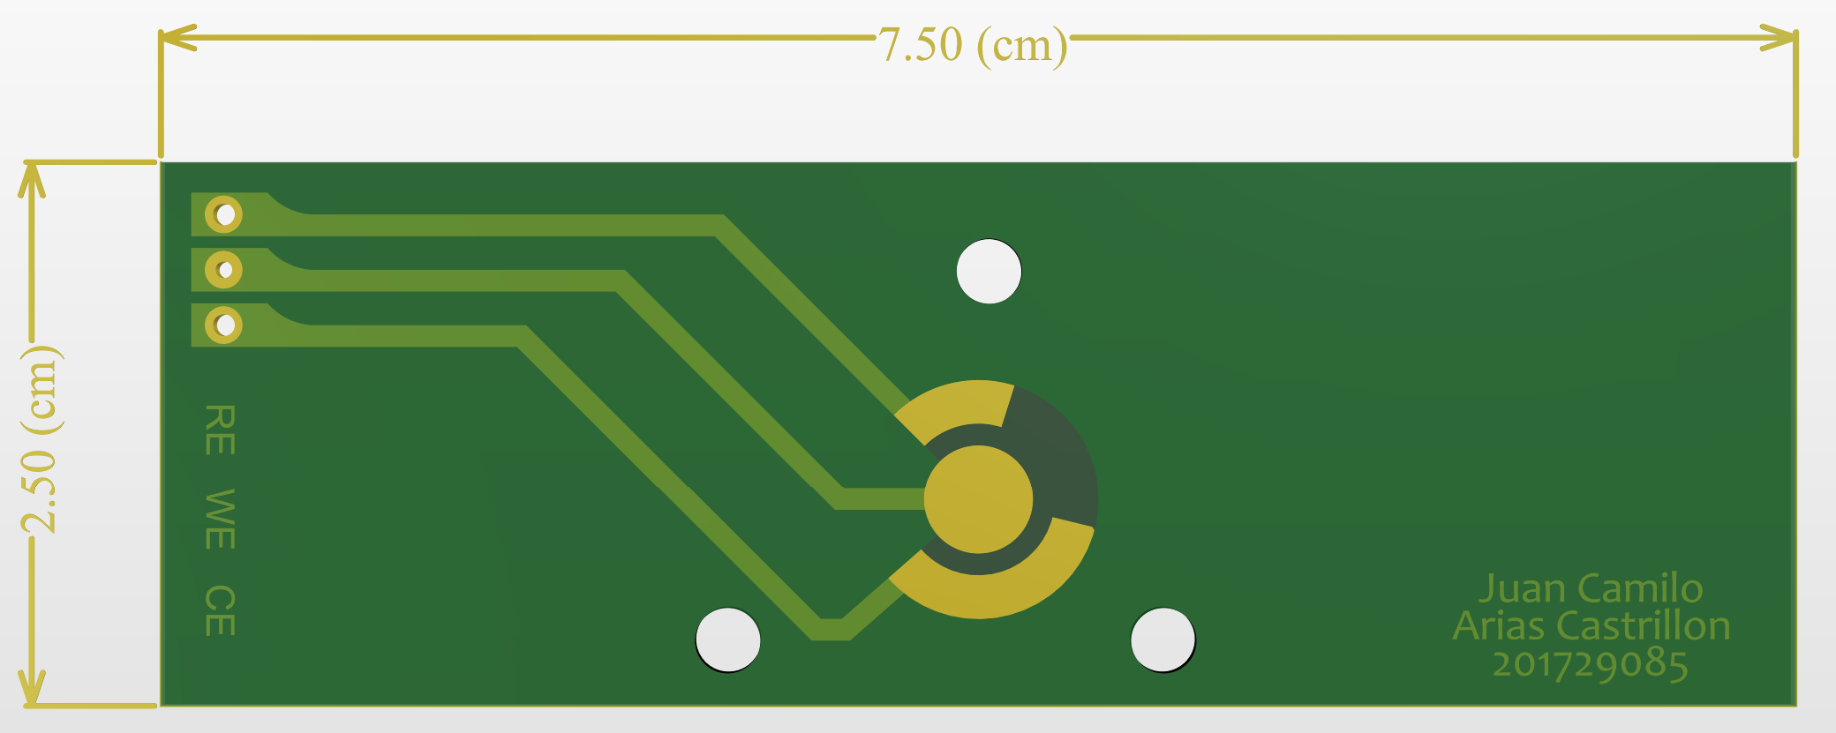
Resultados
Pines de conexión
(a)
Referencia
Trabajo
Conteo
(b)
Figura 5. Diseño de la PCB en (a) entorno de Shapr3D y (b) entorno de Altium DESIGNER

Slide 18
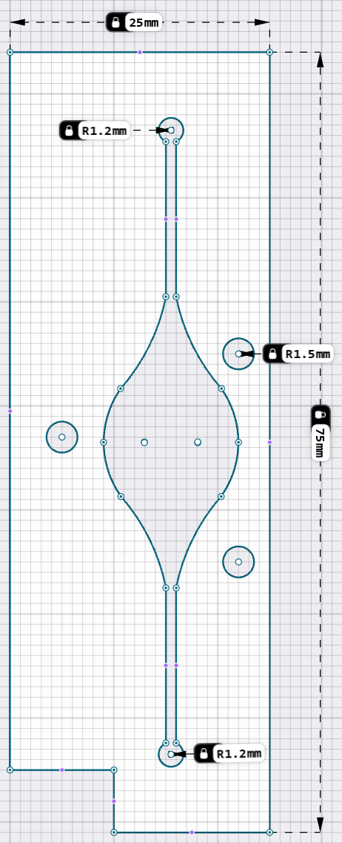
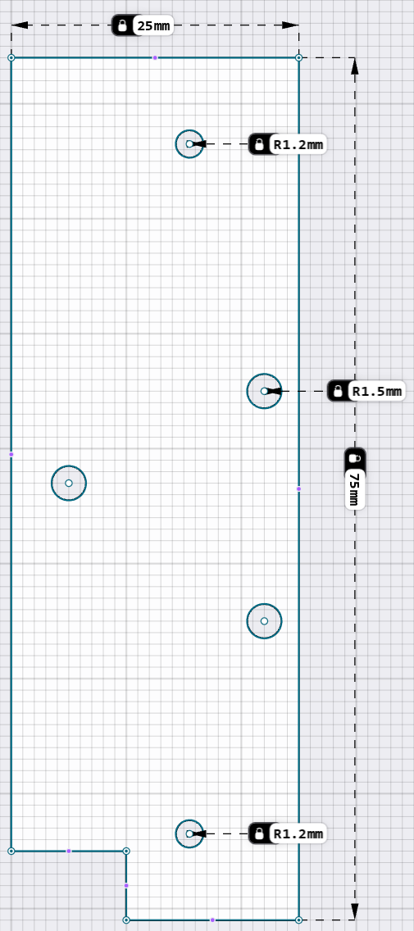
Resultados
Salida
Tornillería
Canal
Entrada
Figura 6. Diseño del canal en el entorno de Shapr3D

Slide 19
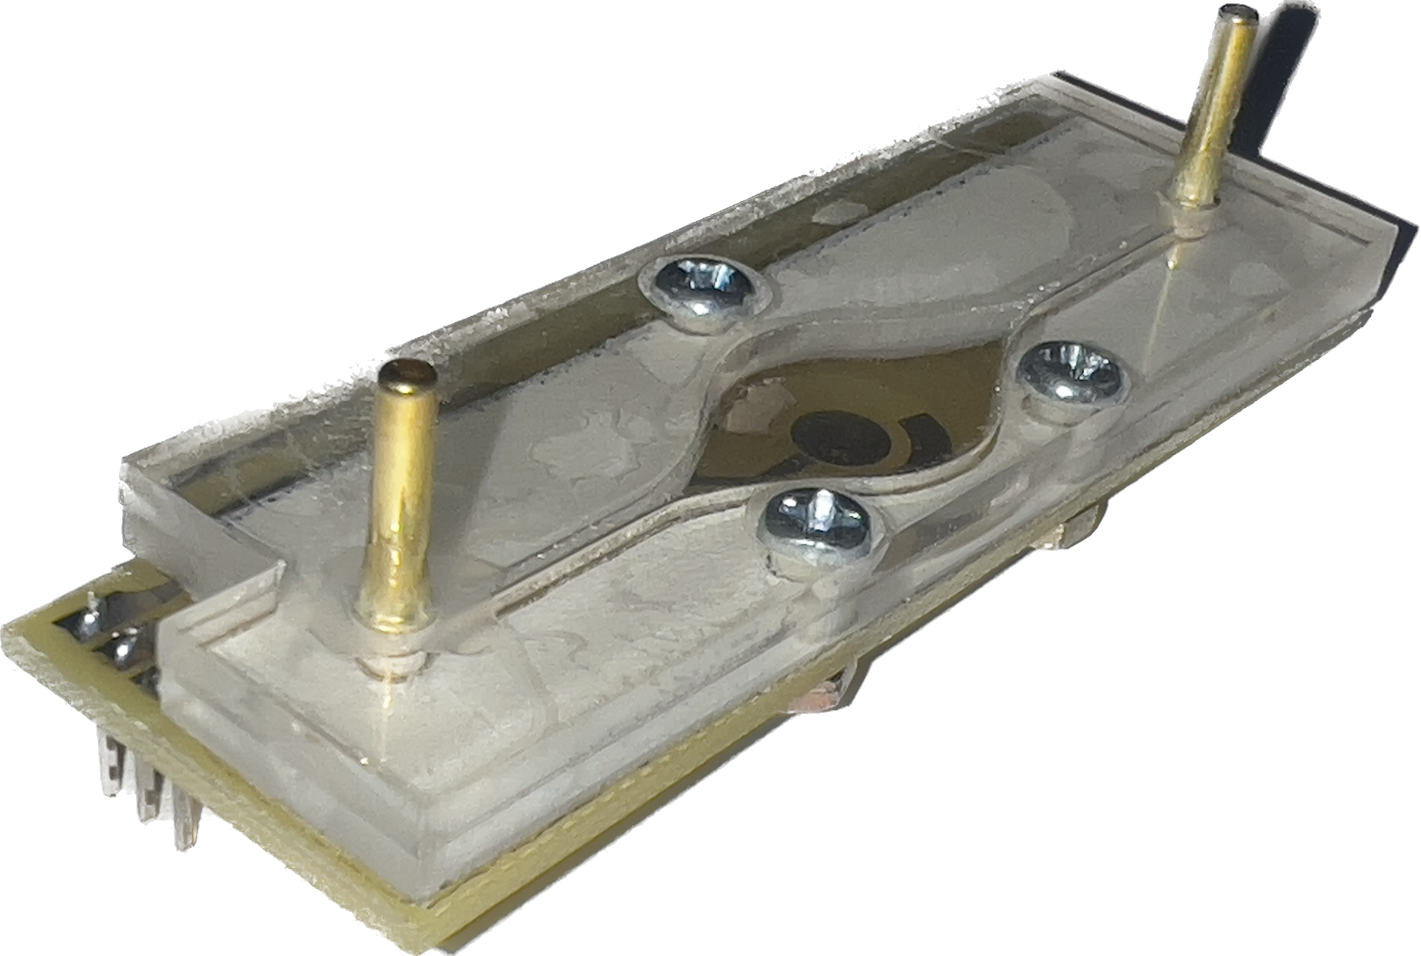
Resultados
Capa superior para entrada y salida
Salida
Entrada
Sensor de tres electrodos
Tornillería
Pines de conexión
Capa intermedia del canal
Figura 7. Ensamblaje final

Slide 20
Resultados
Figura 8. Voltamograma y puntos de oxidación del electrodo 5

Slide 21
Resultados
Tabla 3. Voltaje de oxidación promedio para soluciones acuosas de acetaminofén con pH entre 6.0 y 6.5

Slide 22
Resultados
Tabla 4. Capacidades de medición de cada sensor
Figura 9. Curva característica del electrodo 5 a través de regresión lineal

Slide 23
Conclusiones

Slide 24
Conclusiones
Diseños estandarizables
Sensor electroquímico
Sistema de acople con microfluídica
Caracterización del sensor
Sin procesos de funcionalización
Determinación de la concentración de acetaminofén

Slide 25
Referencias
[1] O. Gutiérrez Álvarez, W. F. Montaña Chaparro, and F. R. Nates Solano, “Análisis de las Prescripciones de Tecnologías en Salud no financiadas con recursos de la UPC realizadas a través del Módulo General de la herramienta tecnológica MIPRES durante 2020,” Bogotá D.C, Feb. 2021. Accessed: Jul. 04, 2022. [Online]. Available: https://www.minsalud.gov.co/sites/rid/Lists/BibliotecaDigital/RIDE/VP/RBC/informe-mipres-2020.pdf
[2] B. Marine Environment Protection Commission, “Productos farmacéuticos en el medio acuático de la región del mar Báltico: informe, principales recomendaciones y datos; 2017,” 2017. Accessed: Jun. 26, 2022. [Online]. Available: https://unesdoc.unesco.org/ark:/48223/pf0000260743_spa
[3] L. L. Mazaleuskaya, K. Sangkuhl, C. F. Thorn, G. A. Fitzgerald, R. B. Altman, and T. E. Klein, “PharmGKB summary: Pathways of acetaminophen metabolism at the therapeutic versus toxic doses,” Pharmacogenet Genomics, vol. 25, no. 8, pp. 416–426, Jul. 2015, doi: 10.1097/FPC.0000000000000150.
[4] E. Choi, D. Alsop, and J. Y. Wilson, “The effects of chronic acetaminophen exposure on the kidney, gill and liver in rainbow trout (Oncorhynchus mykiss),” Aquatic Toxicology, vol. 198, pp. 20–29, May 2018, doi: 10.1016/J.AQUATOX.2018.02.007.
[5] W. E. Org et al., “ELECTROCHEMICAL SCIENCE Pharmaceutical Electrochemistry: the Electrochemical Oxi-dation of Paracetamol and Its Voltammetric Sensing in Biological Samples Based on Screen Printed Graphene Electrodes,” 2015. [Online]. Available: www.electrochemsci.org
[6] D. Nematollahi, H. Shayani-Jam, M. Alimoradi, and S. Niroomand, “Electrochemical oxidation of acetamino-phen in aqueous solutions: Kinetic evaluation of hydrolysis, hydroxylation and dimerization processes,” Elec-trochim Acta, vol. 54, no. 28, pp. 7407–7415, Dec. 2009, doi: 10.1016/j.electacta.2009.07.077.
[7] S. Chen et al., “Microfluidic Device Directly Fabricated on Screen-Printed Electrodes for Ultrasensitive Electrochemical Sensing of PSA,” Nanoscale Res Lett, vol. 14, no. 1, pp. 1–7, Feb. 2019, doi: 10.1186/S11671-019-2857-6/FIGURES/5.
[8] T. Thaweeskulchai and A. Schulte, “Sustainable and Efficient: A Reusable DIY Three-Electrode Base Plate for Microfluidic Electroanalysis and Biosensing,” Anal Chem, vol. 93, no. 21, pp. 7557–7561, Jun. 2021, doi: 10.1021/ACS.ANALCHEM.1C00996/SUPPL_FILE/AC1C00996_SI_001.PDF.
[9] A. Chatterjee, “Different electrodes for paracetamol estimation using cyclic voltammetry technique: A review,” Research Journal of Pharmacology and Pharmacodynamics, vol. 9, no. 2, pp. 88–92, 2017, doi: 10.5958/2321-5836.2017.00015.5.
[10] A. J. Cardona Rojas, “Diseño Estándar de Sensor Electroquímico de Manera Conjunta para el Acople entre micro-reactores y Potenciostatos en Sistemas Micro- Fluídicos.” [Online]. Available: http://hdl.handle.net/1992/55200
[11] C. C. Segura Gómez, “A low-cost multi-technique portable electrochemical device for remote Biosensors.” https://repositorio.uniandes.edu.co/handle/1992/59425 (accessed Dec. 03, 2022).
[12] Edgar Felipe Peña Porras, “Diseño y construcción de un dispositivo funcional para el pegado de sistemas microfluídicos.”

Slide 26


¡Gracias!
¿Preguntas?

